Slide 1
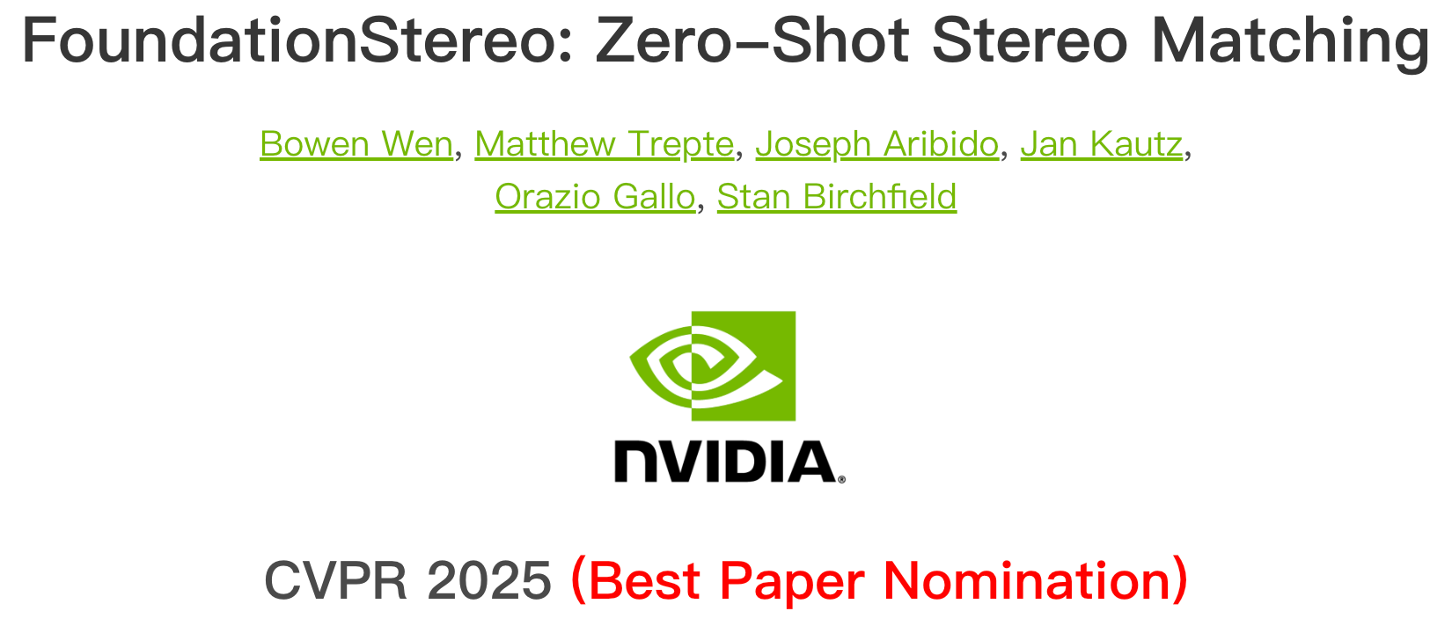
CVPR2025 Paper reading

Slide 2
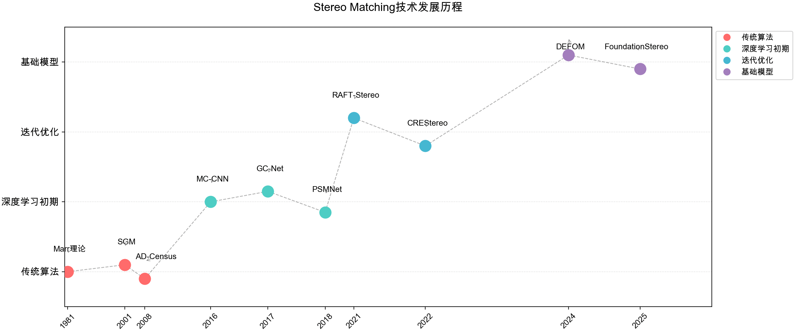
StereoMatching发展历程
传统算法:
  优点: 纹理丰富区域表现较好, 易实现效果与效率的平衡;
  缺点: 遮挡、弱纹理区域， 光照变化问题突出;
深度学习类算法:
  优点: 构建更有效的代价体, 优化视差回归过程;
  缺点: 计算复杂度高且泛换能力有限;
迭代优化类算法:
  优点: (RAFT-Stereo)GRU逐步更新视差, (PCW-Net)transformer在代价体中引入长距离上下文信息;在效率与精度之间取得了更好平衡;
  缺点:零样本泛化能力仍然有限;
基础模型类算法:
  优点: 融合单目深度估计模型的优势, 实现零样本泛化能力突破;
  缺点: 需要大规模高质量stereo数据;
Notes:
Stereomatching的技术发展历程.通过对stereo技术的演变过程有一个系统认识, 来理解FoundationStereo为什么会取得这么好的效果

Slide 3
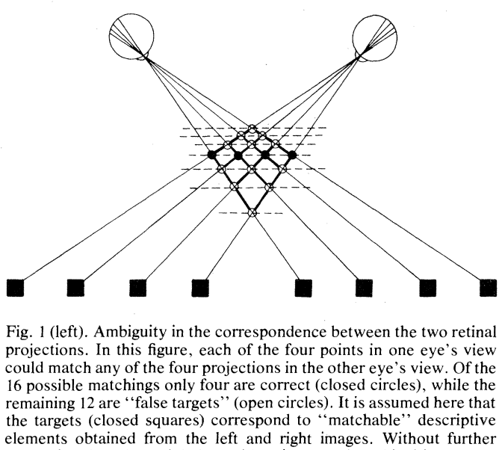
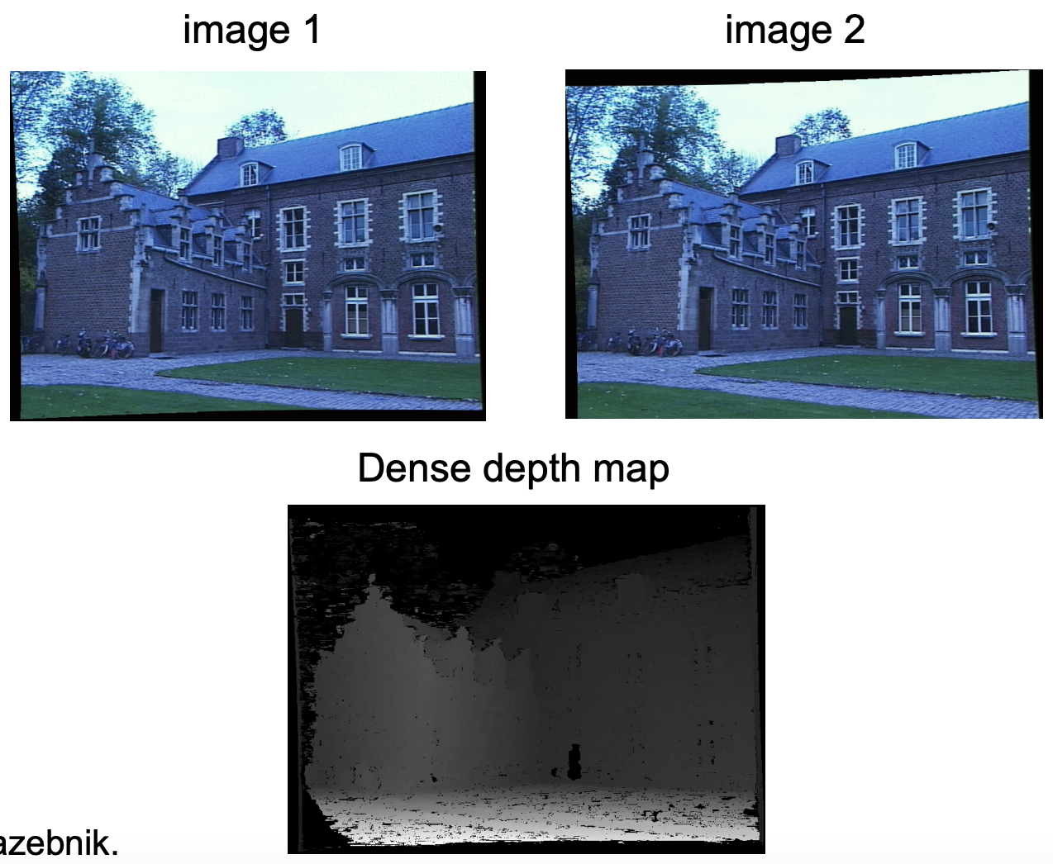
StereoMatching
起源: 对人类双目立体视觉(Binocular Stereo Vision)的模仿;
初期计算机视觉:
  Marr和Poggio^{[1]}提出的计算理论，将立体匹配视为对应问题
  （Correspondence Problem），强调通过左右图像的像素匹配计算视差;
  区域匹配算法（如SSD、NCC）和特征点匹配（如Harris角点）成为早期主流方法;
目标:
  从一对标定的双目图像中计算稠密视差图(Dense Dsiparity Map),
  进而恢复深度;
[1] Cooperative Computation of Stereo Disparity. D.Marr, T.Poggio, 1976

Slide 4
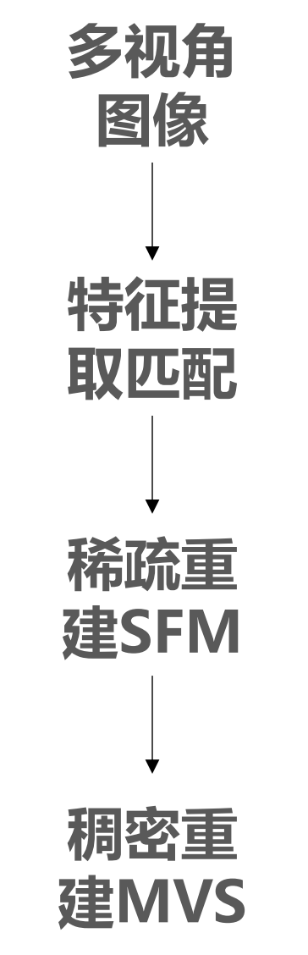
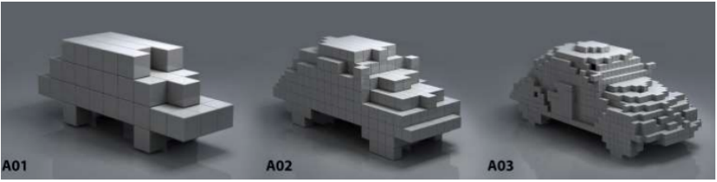
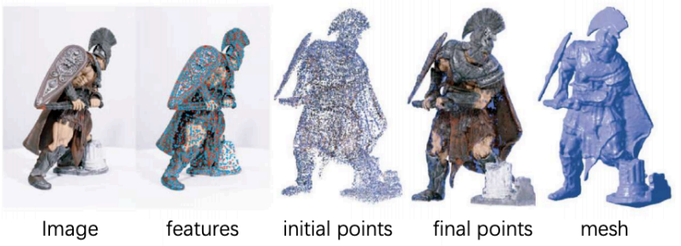

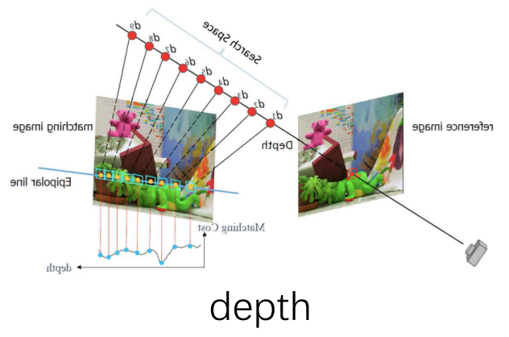
Multi-View-Stereo
目标: 从多视图(>=3)恢复稠密三维模型
三维表达范式:
基于体素:
MVS等价于一个3D Voxel标记问题
基于特征点点云:
特征点生成初始点云再传播、过滤
基于深度图:
MVS转换为per view depth estimation问题

Slide 5
MVS与StereoMatching
MVS: 从多张图像恢复深度图
  传统MVS: 手动设计相似性算法和矫正方法去计算稠密匹配，恢复3D点; 但在遮挡区域、弱纹理、光照变化区域仍面临挑战;
  Learned MVS: 输入任意多张已知位姿图像, 网络提取图像特征, 构建代价体, 从代价体中回归深度图;
Stereo: 从一对图像恢复时差图/深度图

Slide 6
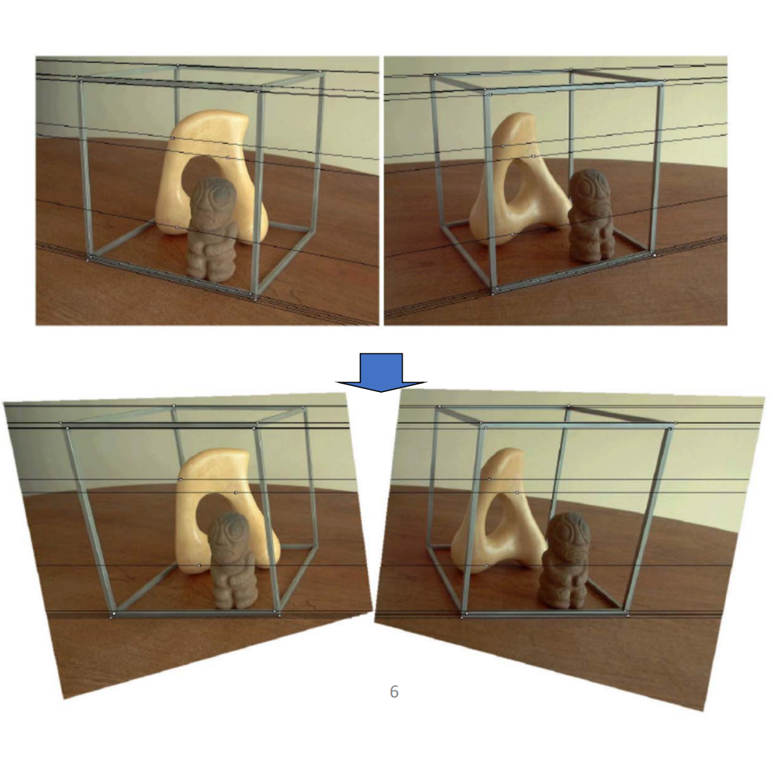
Background: Stereo Matching
Image Rectification:

Slide 7
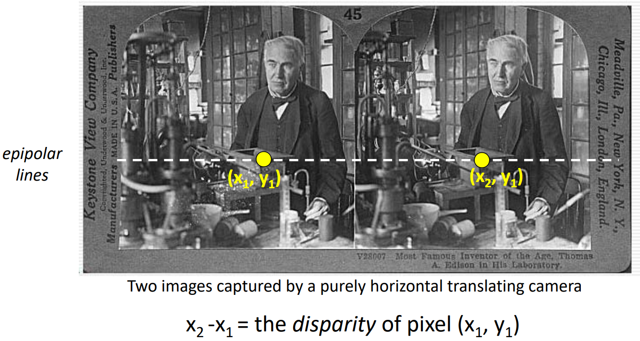
Background: Stereo Matching
Epipolar Geometry

Slide 8
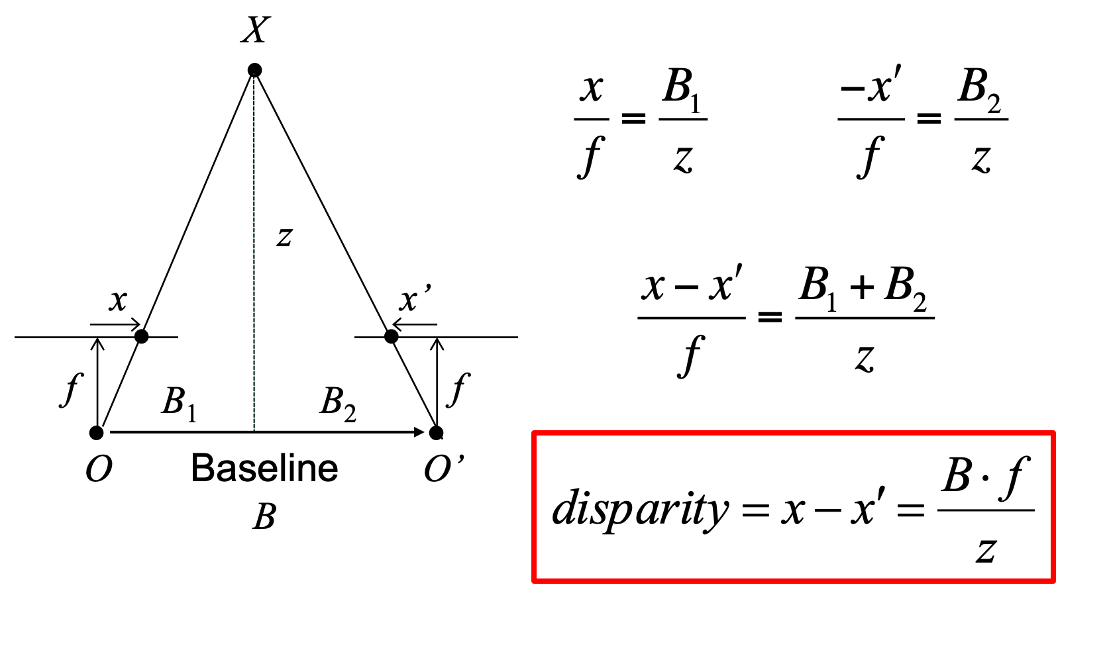
Background: Stereo Matching
Disparity from depth
已知相机内外惨, disparity和depth可以相互转换;

Slide 9
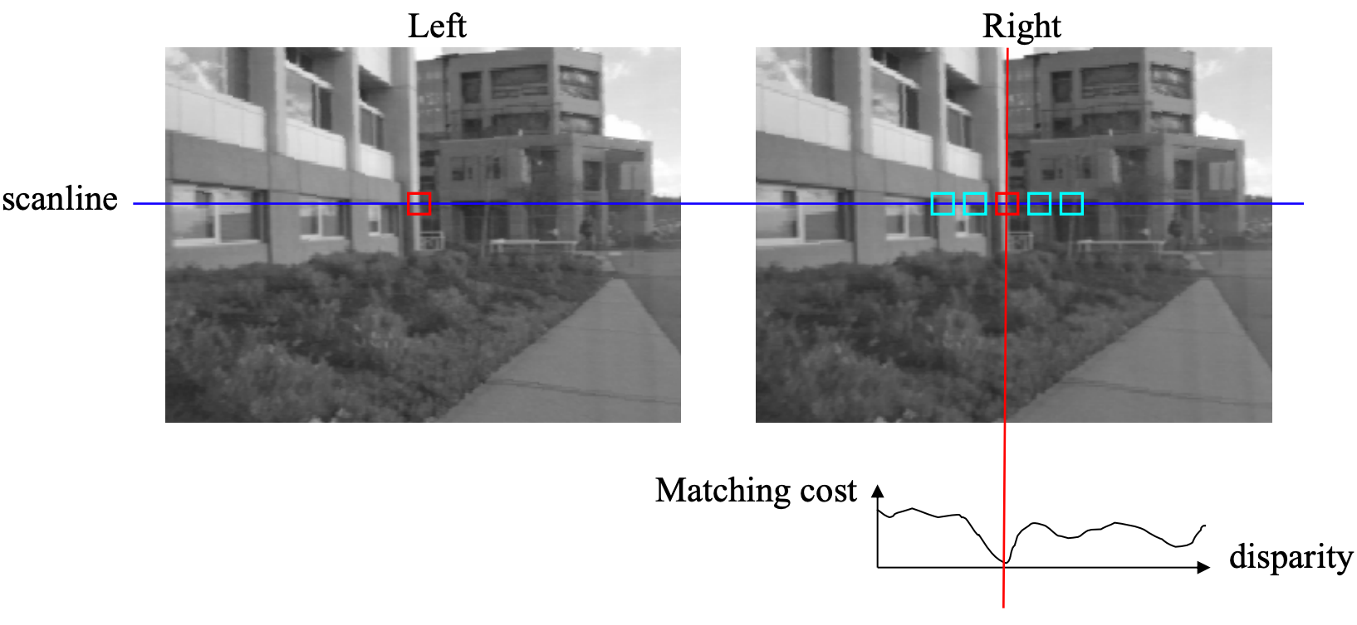
Background: Stereo Matching
Correspondence search
假设disparity范围, 在right中滑动窗口寻找最小匹配cost

Slide 10
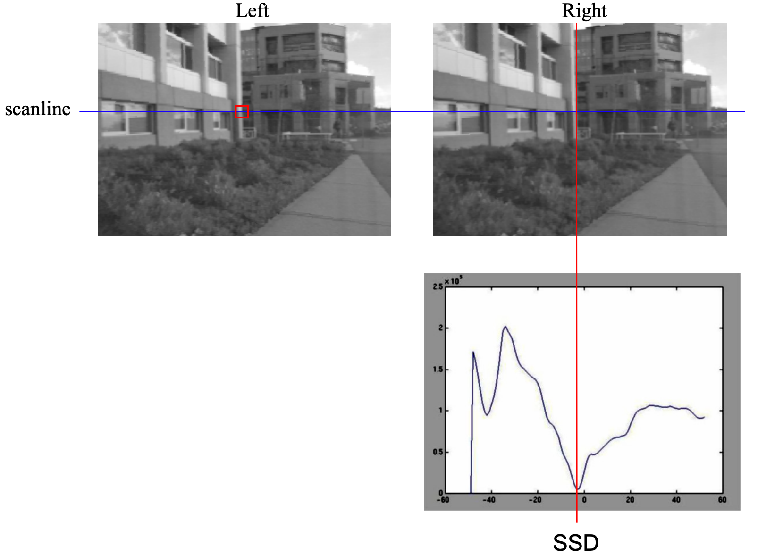
Background: Stereo Matching
Correspondence search
匹配cost: Sum Squared differences

Slide 11
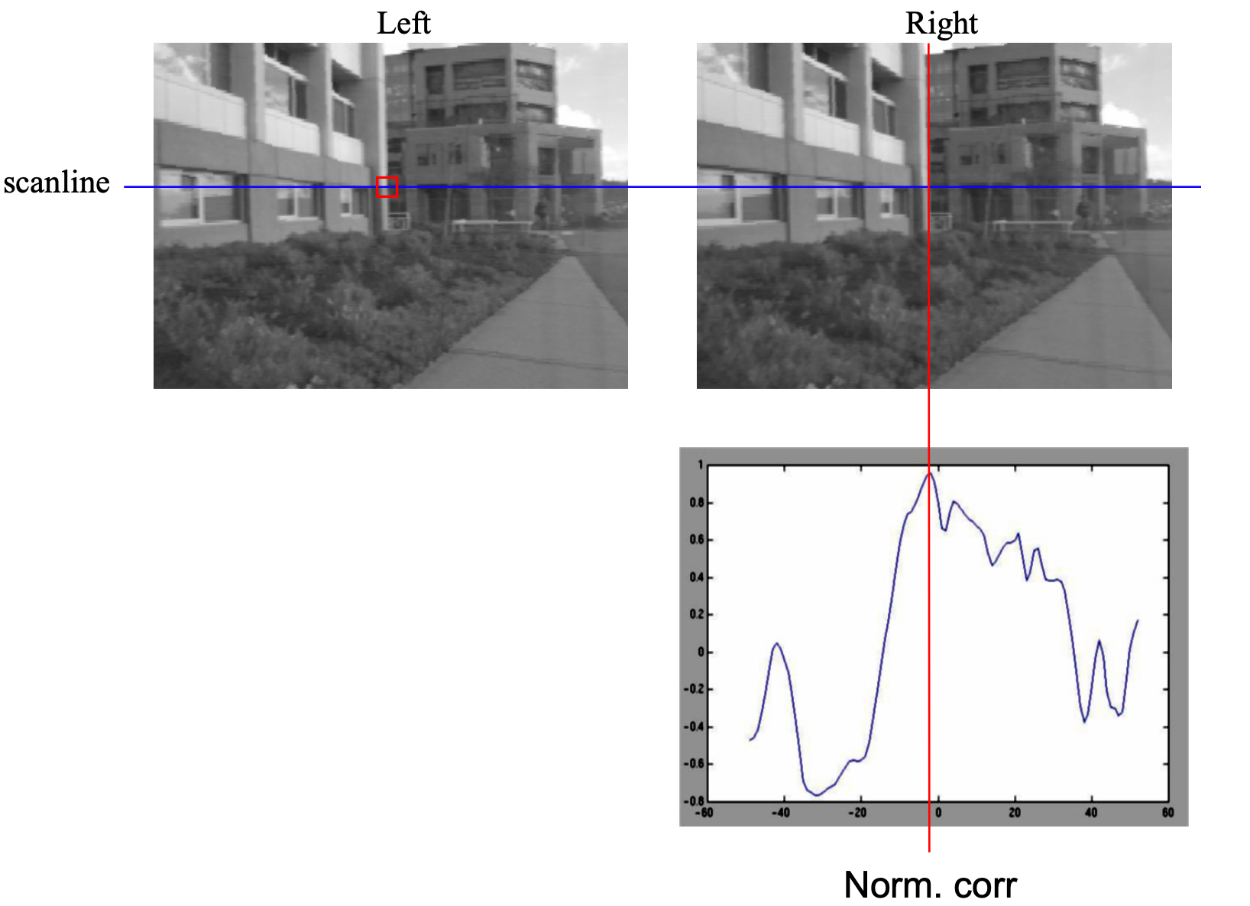
Background: Stereo Matching
Correspondence search
匹配cost: Normalized cross correlation

Slide 12
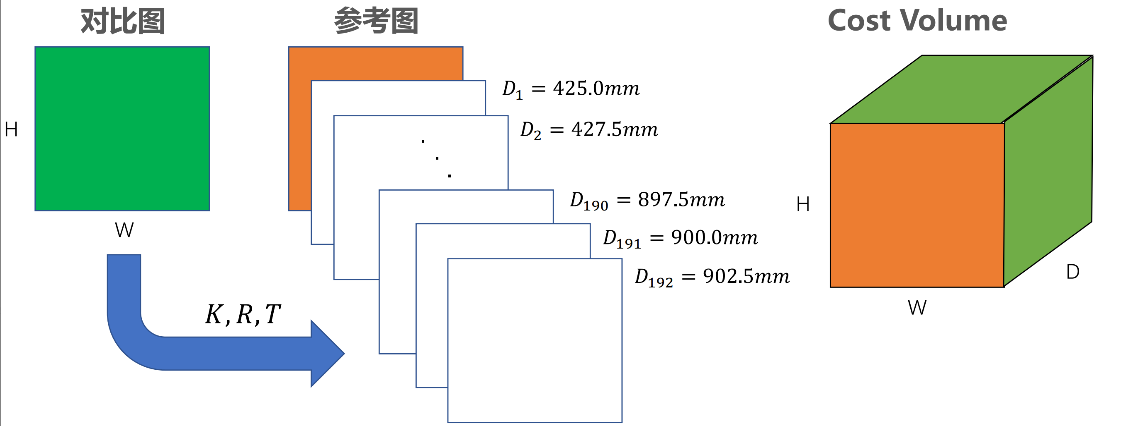
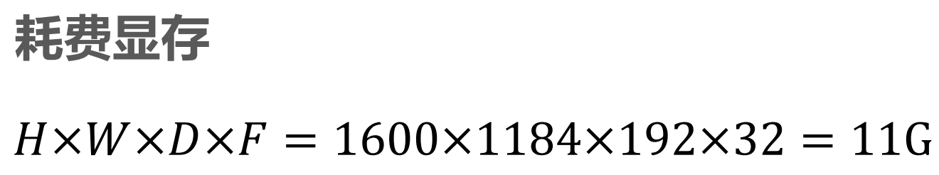
深度学习时期: 构建更有效代价体
何为4D Cost Volume: 这里用MVSNet^{[1]}构建4D cost volume举例
Homography Warppig
[1] MVSNet: Depth Inference for Unstructured Multi-view Stereo, Yaoyao, 2018.

Slide 13
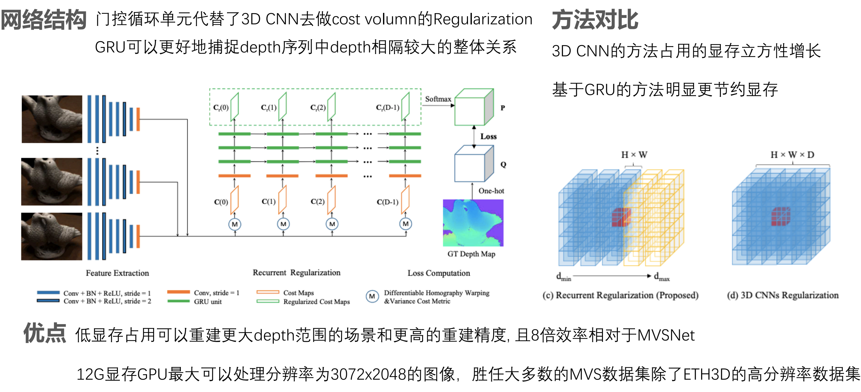
迭代优化时期: Regularization方法演进
R-MVSNet^{[1]} -> RAFT, RAFT-Stereo
代价体正则化目的:
抑制噪声;
增强几何一致性;
消除歧义;
[1] Recurrent MVSNet for High-resolution Multi-view Stereo Depth Inference, Yaoyao, 2019.

Slide 14
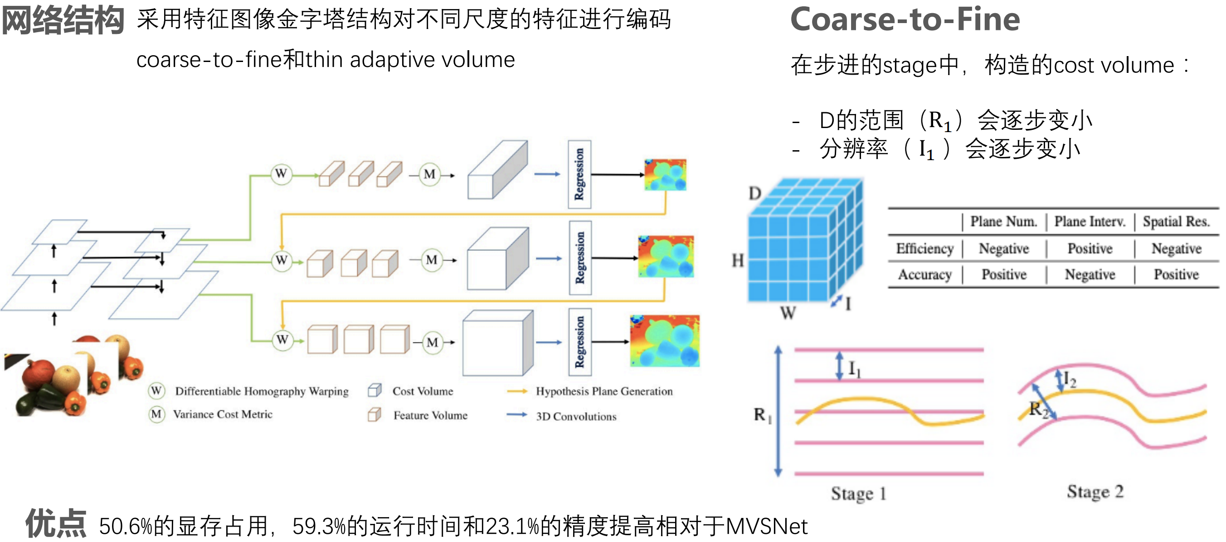
提点方法演进
Cascade-MVSNet^{[1]} -> CREStereo
[1] Cascade Cost Volume for High-Resolution Multi-View Stereo and Stereo Matching, Xiaodo Gu, 2020.

Slide 15
FundationStereo
针对什么问题: 如何让stereo模型有极强的零样本泛化能力?
采用什么方法:
  合成一批大规模stereo数据;
  使用单目深度估计模型的先验;
  结合已有模型网络结构, 设计一个更好的Stereo网络结构;
    参考ViT-Adaptor^{[1]}设计一个可以把depthanything应用于stereo task的adaptor;
    参考DepthwiseSeperableConv^{[2]}分解3D Conv;
    参考RAFT-Stereo^{[3]}, CREStereo^{[4]}设计及联代价体优化网络;
得到什么结果:
  在Middlebury数据集上BP-2误差从7.5%降至1.1%;
  在ETH3D数据集上BP-2误差从3.8%降至0.5%
[1] Vision transformer adapter for dense predictions, Lu Qiao, 2023.
[2] Xception: Deep Learning with Depthwise Separable Convolutions, Franc¸ois Chollet, 2017.
[3] RAFT-Stereo: Multilevel Recurrent Field Transforms for Stereo Matching, Lipson, Lahav, 2021.

Slide 16
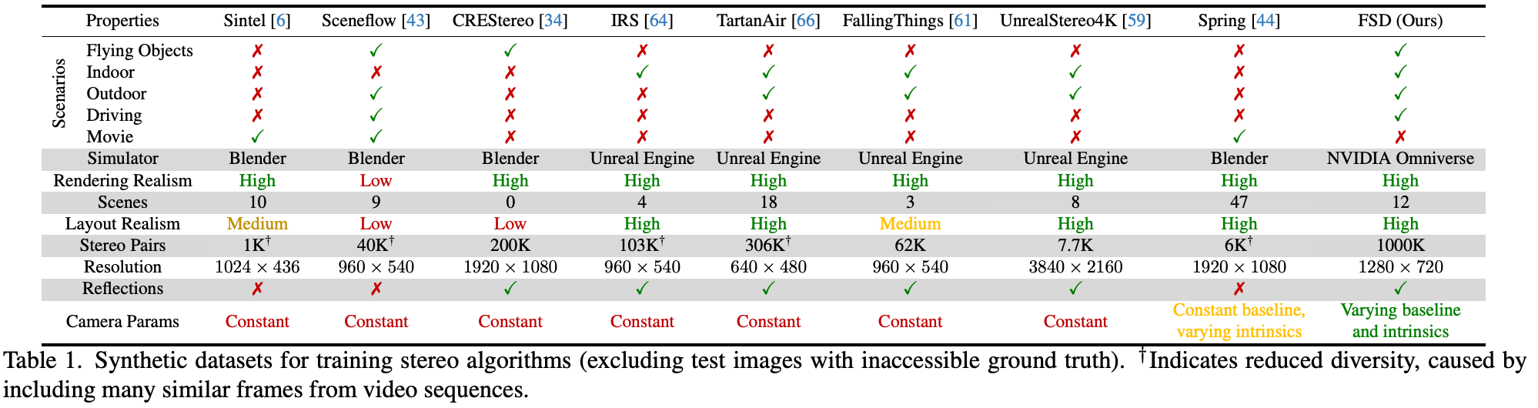
FundationStereo
制作FSD数据集:
已有synthetic dataset:
仿真环境: Nvidia Ominiverse
数据增强:
  Config object randomly;
  Config camera, lighting randomly;

Slide 17
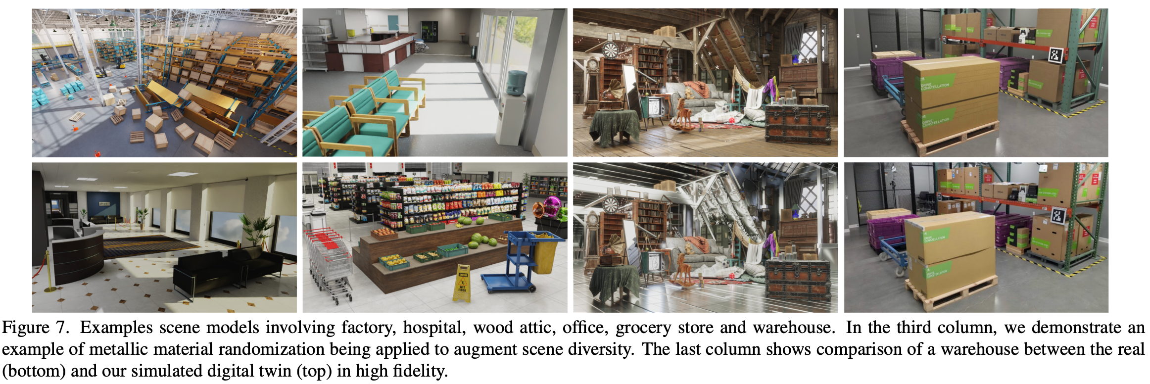
FundationStereo
制作FSD数据集:
FSD example:
仿真环境: Nvidia Ominiverse
数据增强:
  Config object randomly;
  Config camera, lighting randomly;

Slide 18
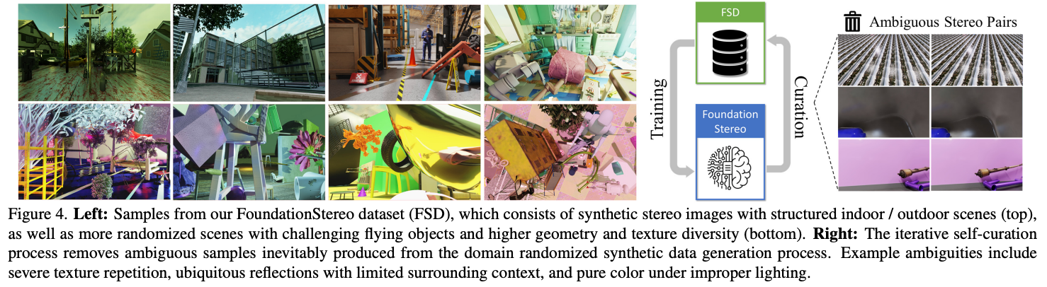
FundationStereo
制作FSD数据集:
数据清洗流程:
训练初始版本FundationStereo;
在所有数据上测试: 计算BP-2^{[1]}, >=60%则过滤这对stereo image;
[1] BP-2: disparity error >2 pixel的像素比例

Slide 19
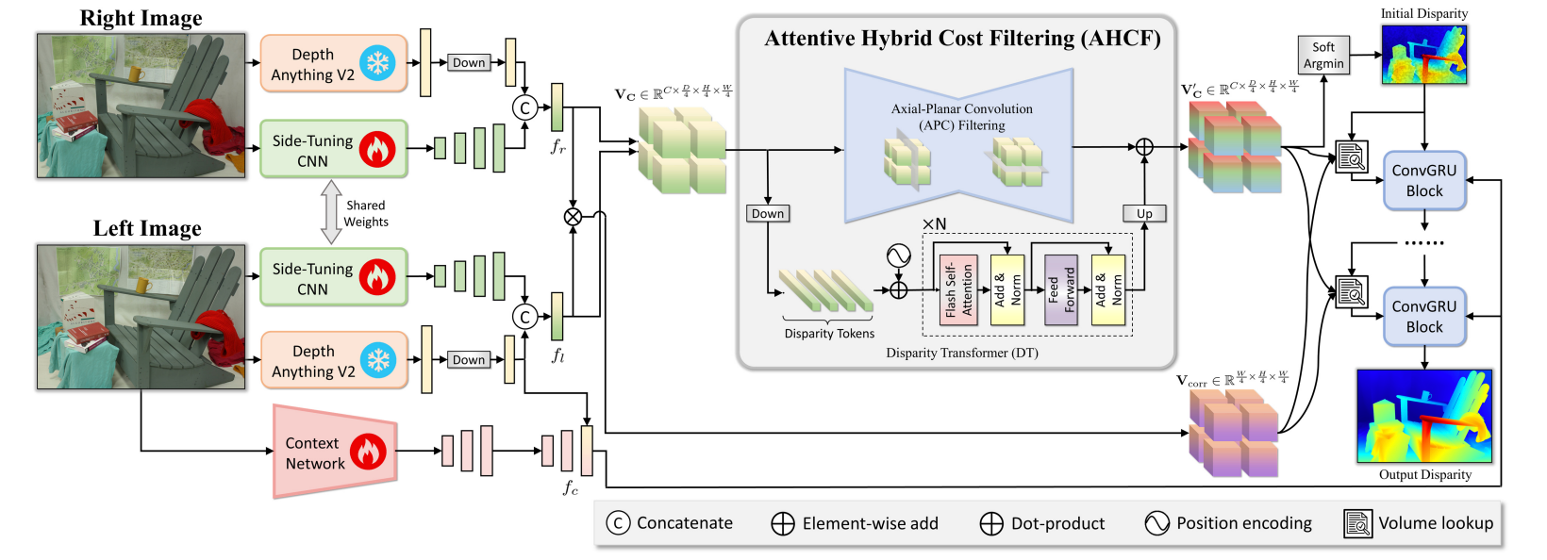
FundationStereo
网络结构:
融合单目深度先验:
  适配器STA连接depthanything的ViT特征值与stereo matching后续网络结构;
代价体过滤:
  将3D卷积解耦为空间和视差维度的独立操作，扩展感受野并降低计算开销;
迭代优化视差图:
  3 GRU blocks迭代更新1/4 resolution的disparity map

Slide 20
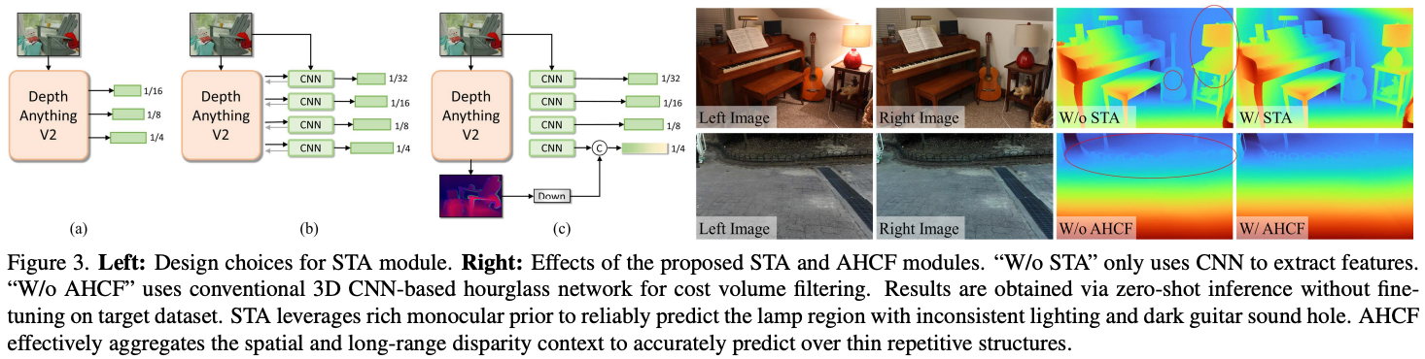
FundationStereo
融合单目深度先验:
CNN提取多尺度特征图;
合并DepthAnything倒数第二层的特征图:

Slide 21
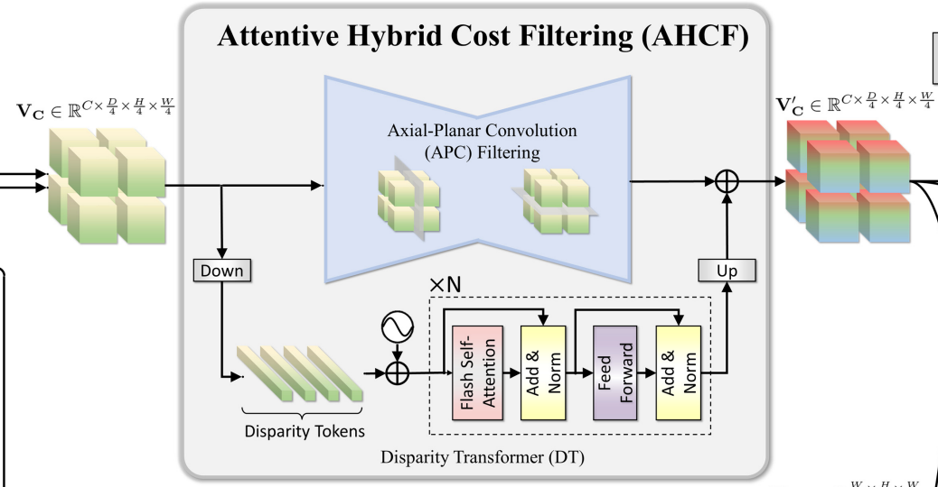
FundationStereo
构建代价体:
构建1/4 res的init cost volume
对高分辨率的图像做 3d convolution会遇到显存爆炸问题:
  分解3x3x3的卷积核: spatial dim: 3x3x1, disparity dim: 1x1x3
Disparity transformer:
  把tensor reshape成(B*H/16*W/16, D/16, C),在disparity维度单独做self-attn
Disparity
H
W

Slide 22
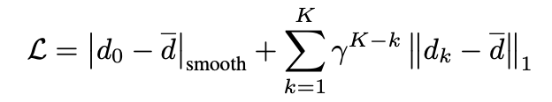

FundationStereo
迭代优化:
损失函数:
Init disparity
ground truth
K=12
$$γ=0.9$$

Slide 23
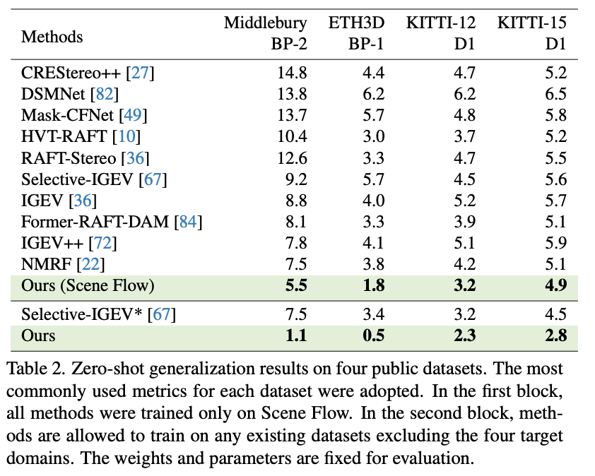
FundationStereo
得到什么结果:
零样本泛化到真实场景数据: 验证零样本泛化能力
EPE: average per-pixel disparity error
BP-X: the percentage of pixels where the disparity error is larger than X pixels.
D1: the percentage of pixels whose disparity error is larger than 3 pixels and less than 5% of the ground-truth disparity.

Slide 24
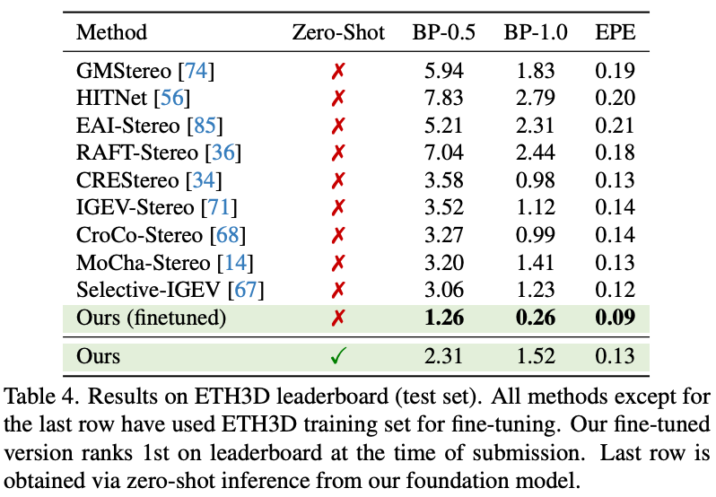
FundationStereo
在不同数据集上finetune结果: 验证网络有效性
在Sceneflow测试集上的EPE：
在ETH3D leaderboard上：

Slide 25
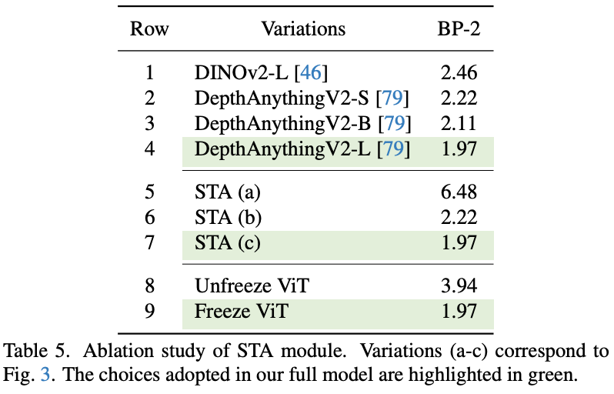
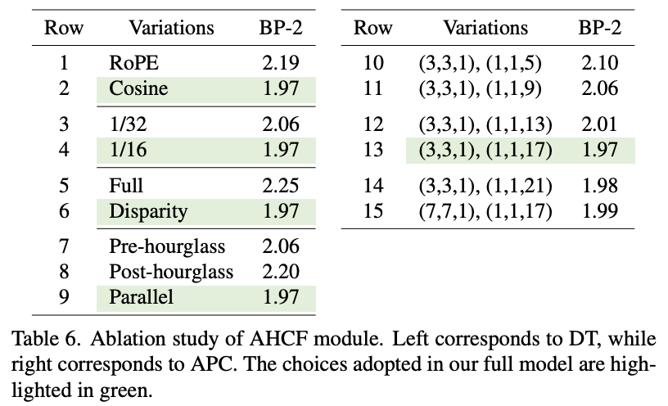
FundationStereo
Ablation: 验证网络有效性
STA网络结构选择:
DisparityTransformer和APC网络结构选择:
Notes:
在100k个FSD data sample上做ablation。
STA c网络结构作为adaptor能够获得最好的效果, 不finetine depthanything;
DisparityTrannsformer的positioneco, feature_size, 以及DT放在3D conv中的哪些位置,
APC的3d conv kernel选择;

Slide 26
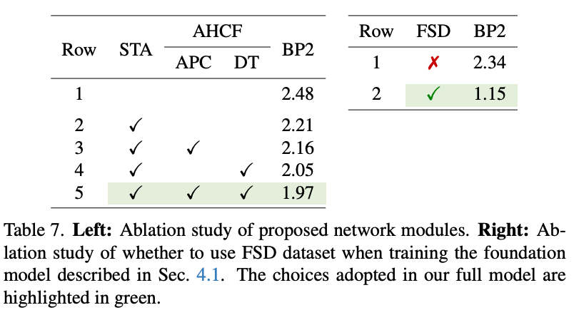
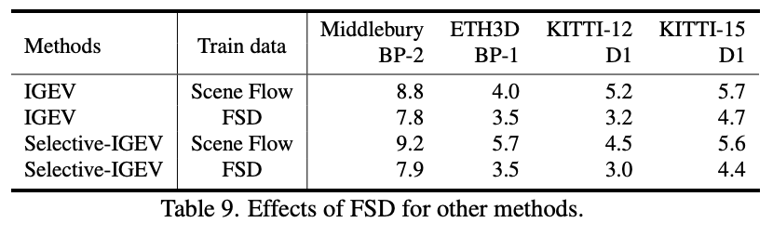
FundationStereo
Ablation: 验证网络和数据有效性
网络模块和数据集对提点帮助:
数据集对baselines提点帮助:
Notes:
数据集提点帮助最大!

Slide 27
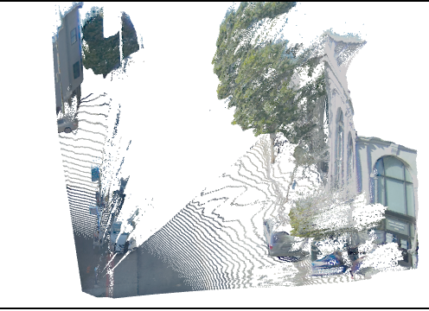
FundationStereo
存在什么不足:
  优点:
    极强的zero-shot generalization能力;
    精度提升极大;
    贡献了一批1M高质量stereo数据;
  缺点:
    375x1242分辨率, A100, infer_time 0.7s;
    ---
In the wild图像预测结果也非常好. 远距离的地方disparity精度也较高, 应该是得益于较好的利用了depthanything.

Slide 28
3D Fundation Model研究趋势
AnyEdit: Mastering Unified High-Quality Image Editing for Any Idea
Navigation World Model
Zero-Shot Monocular Scene Flow Estimation in the Wild
SpatialLM: Training Large Language Models for Structured Indoor Modeling
基于视觉foundation model设计adaptor
应用于具体3D task
清洗/造一批3D数据

Slide 29
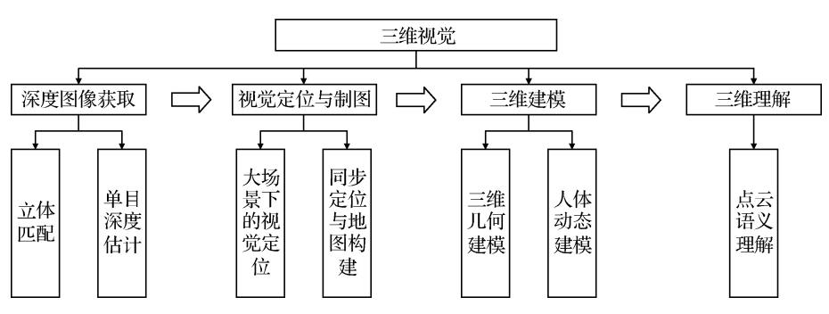
FundationStereo
传统3D视觉问题:
  未解决问题:
  现有条件:
    1
    2
  可设置条件:
    1
    2
  风险:
    1
    2
结构化理解
视频理解

